Slide 1
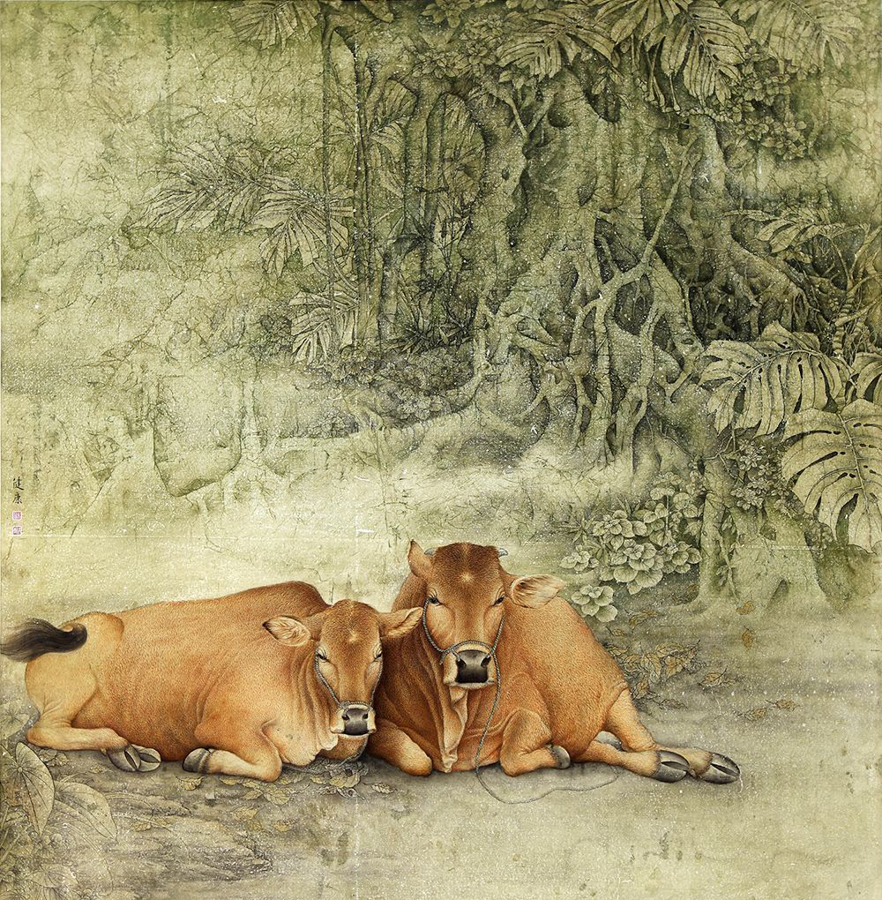
小蔡教书
庖丁解牛
安徽省宿城一中 蔡翔制作

Slide 2
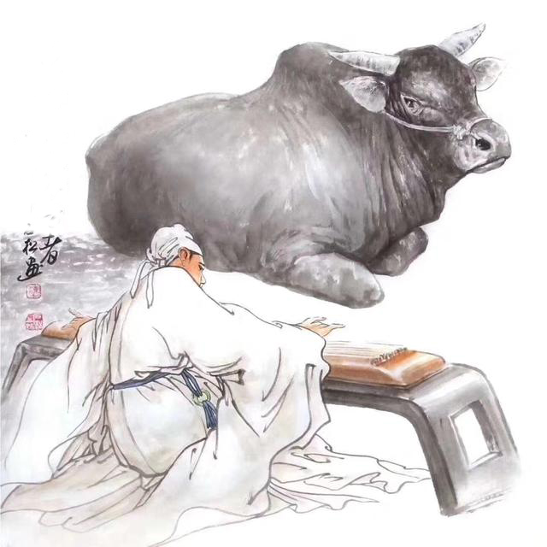
作品文学常识

Slide 3
【文学常识】
【庄子】（前369－前286）,姓庄名周,字子休,道家学说的主要创始人之一。祖上系出楚国公族,后因吴起变法楚国发生内乱,先人避夷宗之罪迁至宋国蒙地。庄子生平只做过地方漆园吏,因崇尚自由而不应同宗楚威王之聘。他生活贫穷困顿,却鄙弃荣华富贵、权势名利,力图在乱世保持独立的人格,追求逍遥无恃的精神自由。他的学说涵盖着当时社会生活,的方方面面,但精神还是皈依于老子的哲学,二人并称“老庄”。
庄子和他的门人以及后学著有《庄子》（被道教奉为《南华经》）。《汉书·艺文志》著录《庄子》五十二篇,但留下来的只有三十三篇。分为,外篇、内篇、杂篇。其中内篇七篇,一般定为庄子所著；外篇杂篇可能掺杂有他的门人和后来道家的作品。庄子的文章,想象力很强,文笔变化多端,具有浓厚的浪漫主义色彩,并采用寓言故事形式。

Slide 4
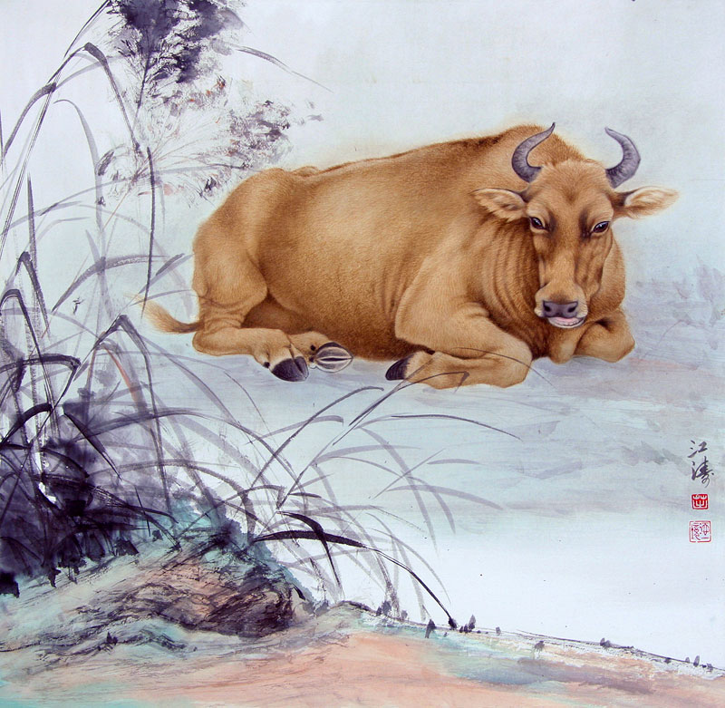
教材文本全解

Slide 5
【原文】庖丁【páo名丁的厨工,先秦古书往往以职业放在人名前】为文惠君【指魏惠王（即梁惠王）】解牛【宰牛,这里指把整个牛体解剖分割】,手之【<连>主谓之间取消句子独立性,不译】所【所......的地方】触,肩之所倚,足之所履,膝之所踦【通“倚” 抵住】,砉然【huā象声词,形容皮肉相离的声音】向然【“向”通“响”,作响】,奏【<动>进】刀騞【huō象声词,刀割东西的声音,其声大于砉】然,莫不中音【进刀处砉砉作响,没有不符合音乐节奏的】。合于《桑林》【相传为商汤时的乐曲名。合于《桑林》之舞,介宾后置】之【<助>用于定语与中心语之间】舞,乃中《经首》【相传尧乐曲《咸池》中的一章】之会【韵律。上两句为互文,即“乃合于桑林、经首之舞之会”】。”
【译文】庖丁给梁惠王宰牛。手接触的地方,肩膀倚靠的地方,脚踩的地方,膝盖顶的地方,哗哗作响,进刀时豁豁地,没有不合音律的,合乎（汤时）《桑林》舞乐的节拍,又合乎（尧时）《经首》乐曲的节奏。

Slide 6
【原文】文惠君曰,“嘻【赞叹声】,善哉！技盖【通假,“盍”(hé)怎样】至此乎【<助>疑问语气助词,相当于“呢”】？”庖丁释【<动>放下】刀对曰,“臣之所好者,道【指宇宙的本原,世界万物发展变化的共同规律】也,进乎【<介>表示比较】技矣。始臣之解牛之时,所见无非【古今异义。古,没有不是;今,不外乎】牛者。三年之后,未尝见全牛也。方今之时,臣以【<介>用、拿】神遇而【<连>并列关系】不以目视,官知止而神欲行。依乎天理【生理上的天然结构】,批大郤【xì劈入大的缝隙。批,劈,大郤,筋骨间隙】,导大窾【kuǎn 导,导引,指引刀而入。大窾,骨节空处】
【译文】梁惠王说,“嘻,好啊！（你解牛的）技术怎么竟会高超到这种程度啊？”庖丁放下刀回答说,“我追求的,是道,已经超过一般的技术了。起初我宰牛的时候,眼里看到的是一只完整的牛;三年以后,再未见过完整的牛了。现在,我凭精神和牛接触,而不用眼睛去看,感官停止了而精神在活动。依照牛的生理上的天然结构,砍入牛体筋骨相接的缝隙,顺着骨节间的空处进刀,

Slide 7
【原文】因【<动>依照】其固然【古今异义,古,指牛的自然结构;今,表示转折关系的连词】,技经肯綮之未尝【宾语前置,正常语序为“未尝技经肯綮”。技经,指经络,技通枝叶。肯,紧附在骨上的肉。綮（qìng）,筋肉聚结处】,而【<连>递进关系】况大軱【gū 股部的大骨】乎！良庖岁【名词用作状语,每年】更刀,割也;族【大众,一般的】庖月【名词用作状语,每月】更刀,折也。今臣之刀十九年矣,所解数千牛矣,而【<连>表示转折关系】刀刃若【<动>如,像】新发于硎【xíng 磨刀石。介宾后置】。
【译文】依照牛的生理上的天然结构,砍入牛体筋骨相接的缝隙,顺着骨节间的空处进刀,依照牛体本来的构造,筋脉经络相连的地方和筋骨结合的地方,尚且不曾拿刀碰到过,更何况大骨呢！技术好的厨师每年更换一把刀,是用刀割断筋肉割坏的（就像我们用刀割绳子一样）;技术一般的厨师每月就得更换一把刀,是砍断骨头而将刀砍坏的。如今,我的刀用了十九年,所宰的牛有几千头了,但刀刃锋利得就像刚在磨刀石上磨好的一样。

Slide 8
【原文】彼节者有间,而刀刃者无厚;以无厚【厚,形作名】入有间,恢恢乎其于游刃必有余地矣,是以十九年而刀刃若新发于硎。虽然【古今异义,古,虽然这样;今,转折连词】,每至于族【集结处,指筋骨交接的地方】,吾见其难为【古今异义,古,难处理;今,使人为难】,怵然【chù惊惧的样子】为戒,视为止,行为迟。动刀甚微,謋【huò,骨肉离开的声音】然已解,如土委地【散落在地上】。提刀而【<连>修饰】立,为之四顾,为之踌躇满志【<成>形容对自己取得的成绩非常满意】,善【通“缮”,指擦拭】刀而【<连>顺承关系】藏之。”
【译文】那牛的骨节有间隙,而刀刃很薄;用很薄的刀刃插入有空隙的骨节,宽绰地,那么刀刃的运转必然是有余地的啊！因此,十九年来,刀刃还像刚从磨刀石上磨出来的一样。虽然是这样,每当碰到筋骨交错聚结的地方,我看到那里很难下刀,就小心翼翼地提高警惕,视力集中到一点,动作缓慢下来,动起刀来非常轻,豁啦一声,牛的骨和肉一下子就解开了,就像泥土散落在地上一样。我提着刀站立起来,为此举目四望,为此悠然自得,心满意足,然后把刀擦抹干净,收藏起来。”

Slide 9
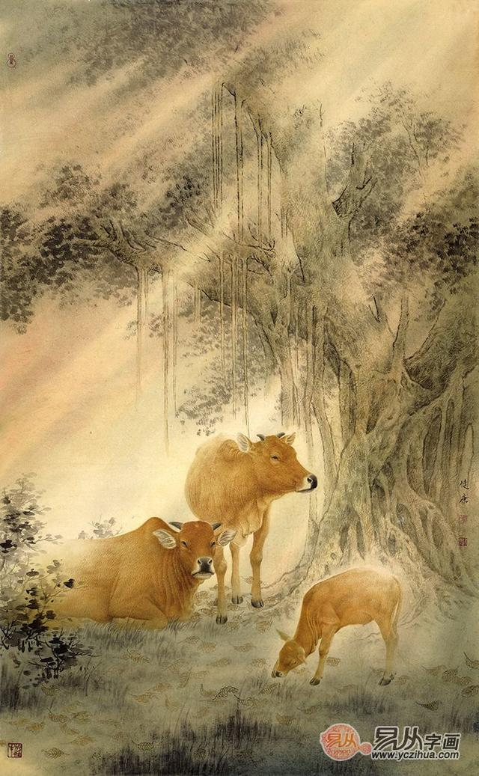
高考考纲必考常见虚词·而 之

Slide 10
【高考考纲必考常见虚词·而】
【2021•全国乙卷】此乃思小意而存大信也……有据法当死而情可矜者
【2019·全国卷Ⅲ】及悼王死,宗室大臣作乱而攻吴起,吴起走之王尸而伏之
【2019·全国卷Ⅲ】闻伯夷、柳下惠之风者,奋乎百世之下,而况于亲炙之者乎?
【2021•天津卷】此不亦长于料事而不长于料人之过欤？
【2021•浙江卷】襄又复而读之,益悲,岂行己之谬与？
【2018·全国卷Ⅱ】民思其德,为立祠安阳亭西,每食辄弦歌而荐之
【2019·天津卷】士不为便,而还其故
【2020•新高考卷Ⅰ】已而恐以不承为酷刑所毙
《冯婉贞》：“诸君而有意,瞻余马首可也。”
<连>表并列关系
<连>表相承关系
<连>表示递进关系
<连>表转折关系
<连>表修饰关系
<连>表修饰关系
<连>表因果关系。（因师生不方便,又迁回旧址）
<助>表词缀
<连>表假设

Slide 11
【高考考纲必考常见虚词·之】
【2021•全国甲卷】都御史周应秋犹以所司承追不力,疏趣之,由是诸人家族尽破
【2021•全国甲卷】若欲货财,汉以玉帛赐单于,有故事,宣许之。
【2021•天津卷】此不亦长于料事而不长于料人之过欤？
【2021•天津卷】游尘之集高岳
【2021•全国甲卷】令行于民期年,秦民之国都言初令之不便者以千数
【2015·重庆卷】殚其财,竭其力,卒不效,且死,乃交责之曰,是医之误,而用巫之晚也
【2021•天津卷】而后四方学者,始耻其旧而惟古之求。
【2016·天津卷】坐顷之,一乞媪至前……
【2019·全国卷Ⅲ】文曰:“此乃吾所以居子之上也。”
《为学》：“吾欲之南海。”
<代>指示代词,“这个”、“这”、“这种”
<代>第三人称代词,“他”、“它”、“它们”、“他们”
<助>用在定语和中心词之间,表示修饰、领属的关系,“的”
<助>主谓之间,取消句子独立性
<助>定语后置的标志。
<助>补语的标志。可译作“得”
<助>用宾语前置的标志
<助>补足音节,不译
<动>到……去

Slide 12
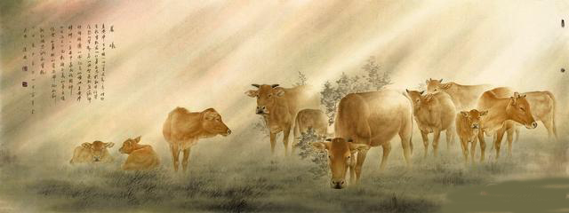
通假字推断方法

Slide 13
【通假字】是泛指中国古书的用字现象之一,"通假"就是"通用、借代"的意思,即用读音或字形相同或者相近的字代替本字。通假字所代替的那个字我们把它叫做"本字"。【高考识别通假字的方法·增加偏旁,找出本字】
根据形声字的声旁本身与形声字通假的情况,我们可以给声旁增加偏旁的方式找出本字。
【课文示例】
行李之往来,共其乏困。 共--供
失其所与,不知。 知--智
所以传道受业解惑也。 受--授
距关,毋内诸侯。 内--纳
【2021•浙江卷】襄(人名)又复而读之,益悲,岂行己之谬与？
【解析】【与】<助>通“欤”,表示疑问、反诘或感叹,相当于“吗”、“吧”、“啊”。
【2020•江苏卷】日夜期会簿书间,力渐耗。太夫人时时风方伯公。
【解析】【风】﹤动﹥通“讽”,用含蓄的话暗示或劝告。

Slide 14
【2020•浙江卷】丘明之文美矣,然其行事不见于后,不可得而考
【解析】【见】<动>同“现”,出现；显现
【2016·山东卷】土事不文,木事不镂
【解析】【文】<名>线条交错的图形；花纹。后写作“纹”【2015·天津卷】如木鸢机关备具,与木车马等,则遂飞不集。
【解析】【具】<副>通“俱”,全,都,尽。
【2014·福建卷】时方行方田②令,即以其事属之
【解析】【属】<动>通“嘱”。托付。
【2013·江西卷】昏礼宜昏。于昏矣,农家苦灯烛之费
【解析】【昏】<动>通“婚”,结婚。
【2013·重庆卷】地险而民多知,其主俗主也
【解析】【知】通“智”。智慧；聪明。
【2012·四川卷】既而从游者甚众,磨砻(lóng)淬厉,成其器业。
【解析】【厉】<动>通“励”。劝勉；激励。
【2011·江西卷】公卿以下皆卑奉之,独汲黯与亢礼。
【解析】【亢】通“抗”；“分庭抗礼”

Slide 15
【识别通假字的方法·更换偏旁,找出本字】
根据声旁相同的形声字互相替代,形成通假的情况,我们可以给通假字更换偏旁,从而找出本字。
【课文示例】
当窗理云鬓,对镜帖花黄。 贴--贴
此小大之辩也。 辩--辨
距关,毋内诸候。 距--拒
当室者死,三年释其政。 政--征
【2021•浙江卷】然使景山固而不移,特唱于人,亦某过之大者也。
【解析】【唱】<动>通“倡”,倡导
【2016·全国卷I】锡宴不赴,是不虔君命也。人主有疾,而必使亲临,处之安乎?
【解析】【锡】<动>通“赐”,赐给
【2016·山东】若其衣服节俭而众说也
【解析】【说】通“悦”,高兴
【2015·安徽卷】诸子酒酣耳热,辨难蜂起,各负气不肯相下。

Slide 16
【2015·安徽卷】诸子酒酣耳热,辨难蜂起,各负气不肯相下。
【解析】【辨】<动>通“辩”,辩论；申辩。
【2014·新课标全国卷Ⅱ】以其羡易粟万石,备振贷。
【解析】【振】<动>通“赈”,救济。
【2013·山东卷】君诗书之暇,被鹤氅衣……
【解析】【被】通“披”,穿在身上或披在身上。
【2011·四川卷】安可厕诸君子间……
【解析】【厕】<名>通“侧”,旁边。作动,置身于
【2011·重庆卷】公遽出,与期匝月给,士卒信公,稍解去。即驰书告台省趣发饷。
【解析】【趣】<动>通“趋”。趋向；奔赴。
【2010·全国卷Ⅱ】贷公钱数十万劳军,没后,亲吏鬻器玩以偿
【解析】【没】“没”通“殁”（mò）,死亡；
【2010·湖北卷】或采橡实、畜菜根以延冬春
【解析】【畜】畜：通“蓄”积聚、储藏

Slide 17
【识别通假字的方法指导·取消偏旁,找出本字】
根据形声字代替声旁字为本字构成通假的现象,我们可以把通假字的形旁取消,从而找出本字。
【课文示例】
使臣奉璧,拜送于庭。 庭--廷
秦有余力而制其弊。 弊--敝
其称文小而其指极大。 指--旨
【2015·四川卷】然积一勺以成江河,累微尘以崇峻极,匪志匪勤,理无由济也。
【解析】【匪】通“非”【译文】然而积累一勺勺水而成为江河,积累小土粒成为高山,如果没有志气,不勤奋刻苦,当然是不能够成功的。
【2011·江西卷】好清静,择丞史任之,责大指而已,不苛小。岁余,东海大治。
【解析】【指】<名>通“旨”。意图；意旨。《陈涉世家》：“卜者知其意。”【译文】他喜好清静无为,谨慎地选择郡丞和各曹掾史,然后放手任用,他只关注大事,不苛求细枝末节。过了一年多,东海郡治理得很好。

Slide 18
【识别通假字的方法·同音联想通假】
【课文示例】
颁白者不负戴于道路矣 颁：通“斑”,头发花白。
沛公不胜桮杓,不能辞。桮：同“杯”,酒器。名词。
秦有余力而制其敝。 “敝”：通“弊”,弱点。形容词。
小惠末徧,民弗从也。徧：同“遍”,遍及、普遍。动词。【2020•新高考卷Ⅰ】涟等初不承,已而恐以不承为酷刑所毙,冀下法司,得少缓死为后图
【解析】【少】<副>通“稍”；略微。
【2020•江苏卷】尔当识此意附谱后,绝孙曾他肠,令吾族人得世世食此土,不亦美乎！
【解析】【识】<动>通“志”。记；记住。
【2020•天津卷】厌黎藿,慕膏粱,往往更以上世之事为讳
【解析】【厌】<形>通“餍”。满足。
【2020•天津卷】况其祸有不可胜言者矣,此岂善治生欤？
【解析】【善】通“擅”。<动>擅长

Slide 19
【2016·全国卷Ⅱ】副使崔应麟见民啖泽中雁矢,囊示登云,登云即进之于朝。
【解析】【矢】<名>通“屎”,粪便。
【2016·江西卷】必不得宋,又且为不义,曷为攻之?
【解析】【曷】<代>通“盍”,何不,为什么不。
【2014·辽宁卷】以书趣光世会兵者五,光世讫不行。
【解析】【趣】<动>通“促”。催促；督促
【2012·课标卷】先是,察官阙,朝论多属燧,以未历县,遂除左司谏。
【解析】 【阙】<动>通“缺”,过失；失职。
【2012·辽宁卷】后因酒过为有司所纠,帝亮其情,亦未加黜责。
【解析】 【亮】<形>通“谅”,原谅。
【2011·安徽卷】一日伯兄斯年家课,先生欲豫焉,伯兄笑曰：“汝何知？”
【解析】 【豫】<动>通“与”,参与。
【2011·湖北卷】外被项籍之灾,内离牧竖之祸
【解析】 【离】<动>通“罹”。遭遇；遭受。

Slide 20
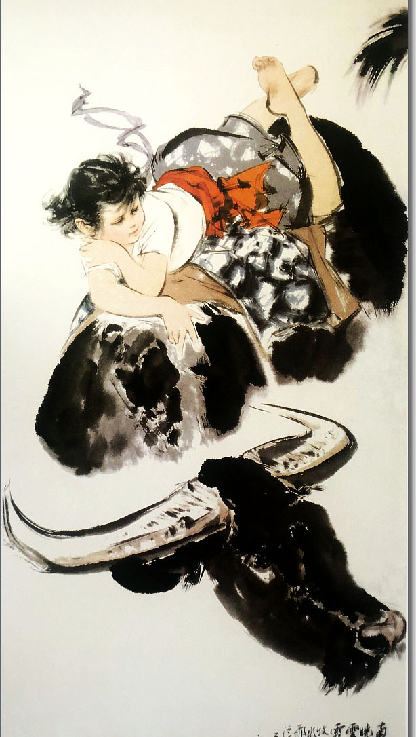
高考语言文字应用知识点积累
语序不当

Slide 21
【定语语序不当】
【高考关注点】多项定语次序(距中心词由远及近)：表领属关系（谁的）＋表示时间、处所(什么时候、什么地方)＋表指代或数量(多少)＋表动词性词语、主谓短语 (怎样的)＋表形容词性短语(什么样的)＋表性质、类别或范围(什么)名词性短语＋中心词
【高考关注点】将定语误放在状语位置上
【2018·天津卷】无论是在天津,还是在比赛现场,都有支持热爱天津女排的一批球迷与这支队伍同呼吸共命运。
【解析】应该改为“一批支持热爱天津女排的球迷”。“天津”和“比赛现场”可能有交叉关系,不宜并列。
【2017·山东卷】这位前方记者采访到的专家表示,C919的试飞成功,标志着我国大型商用飞机的研制已经达到国际先进水平。
【解析】“这位”可能修饰“前方记者”,也可能修饰“专家”。应将“这位”置于“专家”前。

Slide 22
【2016·全国卷Ⅲ】在第40个国际博物馆日到来之际,本市历时三年开展的第一次全国可移动文物普査工作,昨日交出了首份答卷。
【解析】“全国”移到“第一次”之前
【2014·湖南卷】家风是一个影响力和美誉度都好的家族必备的要素,也是一个家族最为宝贵的精神财富。
【解析】“影响力和美誉度都好”既可以理解成“家族”的定语,也可以理解为“要素”的定语。
【2014·辽宁卷】自从实施飞行员培训计划后,学员报名十分踊跃,有航空爱好者,有想开飞机节省时间的企业家,还有一些家长想给孩子增加一项实用技能。
【解析】改为“还有一些想给孩子增加一项实用技能的家长”
【2014·四川卷】全国规模最大的两栖爬行动物标本馆,已经收藏了10万多号标本,这些标本几乎覆盖了所有中国的两栖爬行动物种类。
【解析】不应该是“所有中国”,而是“中国所有”；

Slide 23
【状语语序不当】
【高考关注点】
多项状语次序(距中心词由远及近)：表目的或原因的短语＋表时间的词或短语＋表处所的词或短语＋副词(表范围或频率)＋形容词或动词(表情态)＋表对象的介宾短语＋中心词
【高考关注点】将状语误放在定语位置上
【2017·全国卷乙卷】为了培养学生关心他人的美德,我们学校决定组织开展义工服务活动,三个月内要求每名学生完成20个小时的义工服务。
【解析】应改为“要求每名学生三个月内……”
【2015·全国卷I】为纪念抗日战争暨世界反法西斯战争胜利70周年,从现在起到年底,国家大剧院宣布将承办31场精心策划的演出。
【解析】“从现在起到年底,”应该放到“国家大剧院宣布”之后,修饰限定承办演出的时间段

Slide 24
【2015·四川卷】《四川省农村扶贫开发条例》是首次四川针对贫困人群制定的地方性法规,将精准扶贫确定为重要原则,从最贫困村户入手,让老乡过上好日子。
【解析】“首次”应该放在“四川”后面
【2012·全国新课标卷】欧债危机爆发之后,欧洲现在面临的最大困境是如何解决失业问题,严峻的形势将巨大的挑战带给了欧洲各国的经济复苏。
【解析】改为“严峻的形势给欧洲各国的经济复苏带来了巨大的挑战带”。
【2011·四川卷】2010年4月10日,第8颗北斗导航卫星的发射进入倒计时,西昌卫星发射中心各个岗位的操作人员对火箭起飞前进行了最后的检查,满怀信心等待着发射时刻的到来。
【解析】改为“对火箭”移动到“进行”前。
【2007·全国卷】这篇文章介绍了传统相声所用的押韵、谐音、摹声等方面的详细的语音技巧和表达效果,内容丰富,饶 有趣味。
【解析】“详细”应该放在“介绍”前

Slide 25
【虚词的位置不当】
【高考关注点】关联词语位置不当。在复句中,两个分句主语相同时,关联词语放在主语的后面。【例如】他不仅……,而且……。主语不同时,关联词语放在主语的前面。
【例如】不仅他……,就连他的父亲……。
【高考关注点】副词的位置不当。
【2020•全国卷Ⅱ】对于文字本身来说,汉代学者总结的“六书”的方法在甲骨文中基本都已出现,已经说明它是成熟的文字。
【解析】“已经”语序不当,放到“它”后面
【2016·浙江卷】在线教师时薪过万的消息自从引发社会关注后,每一个教育工作者都应当意识到,如何与力量巨大的互联网相处正成为教育不得不直面的问题。
【解析】“自从”提至句首
【2014·大纲全国卷】他家离铁路不远,小时候常常去看火车玩儿,火车每当鸣着汽笛从他身边飞驰而过时,他就很兴奋,觉得自己也被赋予了一种力量。

Slide 26
【解析】当前后句子主语不一致时,关联词语在前,因此应该将“每当”移至“火车”前。
【2014·新课标全国卷Ⅰ】由此可见,当时的设计者们不仅希望该过程中艺术活动是富有制造性的,而且技术活动也是富有创造性的。
【解析】应把“希望该过程中”放到“不仅”之前；“技术活动”与“艺术活动”交换位置。
【2014·新课标全国卷Ⅱ】如果我们能够看准时机,把握机会,那么今天所投资百万元带来的效益,恐怕是五年后投资千万元也比不上的。
【解析】可改为“今天投资百万元所带来的效益”。
【2012·广东卷】专家认为,我国人均饮茶量每天不足10克,加之大部分农药不溶于水,茶叶中即使有少量的农药残留,泡出的茶汤中也会农药含量极低,对人体健康影响不大。
【解析】本句主语为“茶汤”,前一个分句的主语是“茶叶”,将“即使”调至“茶叶”的前面,使之成为让步状语；

Slide 27
【分句语序不当】
【高考关注点】在承接复句、递进复句中,分句之间的次序分别有先后和轻重关系,如果颠倒了,就会造成分句间次序不当。
【2015·山东卷】除了驾驶员要有熟练的驾驶技术、丰富的驾驶经验之外,汽车本身的状况,也是保证行车安全的重要条件之一。
【解析】应改为“除了汽车本身的状况之外,驾驶员熟练的驾驶技术、丰富的驾驶经验也是保证行车安全的重要条件之一”。
【2015·安徽卷】如何引导有运动天赋的青少年热爱并且投身于滑雪运动,从而培养这些青少年对滑雪运动的兴趣,是北京冬奥申委正在关注的问题。
【解析】应为“如何培养有运动天赋的青少年对滑雪运动的兴趣,从而引导这些青少年热爱并且投身于滑雪运动”

Slide 28
【2014·湖南卷】家风是最为宝贵的一个家族的精神财富,也是一个有影响力有美誉度的家族必备的要素。
【解析】“精神财富”是整体,“要素”只是“组成部分”,所以“精神财富”应放在最后。
【2014·湖北卷】马尔克斯的一生充满传奇色彩,他不仅是魔幻现实主义文学的集大成者以及拉美“文学爆炸”的先驱,还是记者、作家以及电影工作者。
【解析】“不仅……而且”引导的是递进关系,应将“不仅是”和“还是”后面的内容调换位置。
【2012·湖北卷】现代文明不仅带来了理性化、工业化、市场化、都市化、民主化和法制化这些美好的社会制度,而却创造了前所未有的物质财富。
【解析】“不仅……而且”引导的是递进关系,应将“创造了前所未有的物质财富”和“带来了理性化、工业化、市场化、都市化、民主化和法制化这些美好的社会制度”调换一下。

Slide 29
【并列词语或短语语序不当】
【高考关注点】在一个句子中,并列短语中的各项,要注意其轻重、先后、大小的关系,遵循一定的逻辑关系,或者句式结构得对应整齐,否则容易出现位置不当的现象。
【2021•全国新高考Ⅰ卷】宣讲员平易的话语、幽默的口吻以及宣讲内容十分接地气,这使得收看直播的群众既听得进又记得牢。
【解析】并列成分结构混乱,令人费解,可改为“话语平易,口吻幽默,宣讲内容也十分接地气”
【2017·浙江卷】《朗读者》开播后,许多广电名嘴、企业职工、机关干部、退休教师、留学生吟诵社等朗诵爱好者,纷纷加入文化经典诵读的行列。
【解析】“留学生吟诵社”是一个团体,不属于“朗诵爱好者”,不能和“退休教师”等并列。在“留学生吟诵社”后面加上“的学生”即可。
【2016·天津卷】“双创特区”以围绕聚集青年大学生、高校和科研院所科技人才、海外人才、企事业人员四类人才为重点,创新创业。

Slide 30
【解析】“青年大学生”包含了高校人才;“企事业人员”包含了“高校和科研院所科技人才”中的教职工。
【2015·江苏卷】一种观念只有被人们普遍接受、理解和掌握并转化为整个社会的群体意识,才能成为人们自觉遵守和奉行的准则。
【解析】应为“理解、接受和掌握”。
【2015·天津卷】“五大道历史体验馆”项目以五大道历史为背景,以洋楼文化为主线,结合历史图片、历史资料、历史物品、历史人物,通过多媒体手段,展现当年的洋楼生活。
【解析】“历史资料”包括“历史图片、历史物品、历史人物”等,可改为“结合历史图片、历史物品、历史人物等历史资料”。
【2012·全国大纲卷】建立监督机制非常重要,企业对制度的决策、出台、执行到取得成效的每个环节都纳入监督的范围,就能切实有效地增强执行力。
【解析】应为“酝酿、出台、执行”

Slide 31
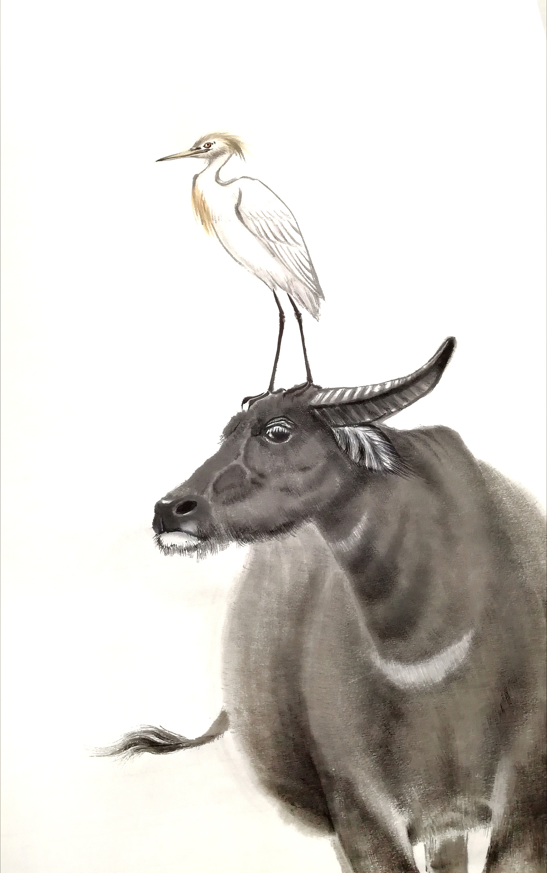
小蔡教书2023届高一下学期
培养型训练（贰）

Slide 32
【湖南省百师联盟2021-2022学年高三下学期开年摸底联考】
下列对材料相关内容的理解和分析,不正确的是【答案:B】A.中国的文物修复面临着后继无人的局面,需要在相关的专业技术知识和职业标准以及培养机制上加以健全。
B.不可移动文物修复包括考古发掘出土的文物修复和社会流散文物修复,对出土的文物精品的修复要求更高。
【解析】材料1第3段“可移动文物修复包括考古发掘出土的文物修复和社会流散文物修复,尤其是对考古发掘出土的文物精品的修复要求更高。”得知：“考古发掘出土的文物修复和社会流散文物修复,对出土的文物精品的修复要求更高”是“可移动文物修复”的内容。
C.现代古陶瓷修复的考古修复、博物馆展览修复、商业修复三种类型,前两种标准高,要求修旧如旧。
D.古陶瓷器的修复,需严格遵守文物修复原则,必须忠于实物的历史原貌,不能主观臆造,随意加工改变。

Slide 33
【湖南省百师联盟2021-2022学年高三下学期开年摸底联考】
根据材料内容,下列说法正确的一项是【答案:A】
A.鉴于全国文物修复技术员太少,严重地影响着文物修复的完善与保护,国家应在这方面的人才培养上多投入力量。
B.在文物修复人才培养上用“师傅带徒弟”的形式,已经远远不够,由国家开设培训班来培养人才是最有效的方法。【解析】材料1第1段得知“由国家开设培训班来培养人才是最有效的方法”原文无此意。
C.用一个主刀医生手术不允许失败来比喻文物修复要做到慎之又慎,不能有半点马虎,否则一段历史就会因此消亡。【解析】“一段历史就会因此消亡”错,说法绝对。材料1第5段“一段历史也许就此消亡”。
D.文物修复过程中,工艺师在细节上加上自己的创造,能让更多不同文化层次的人直观地了解欣赏当时的文化。
【解析】“工艺师在细节上加上自己的创造”错,材料2第6段“在实施修复中必须忠于实物的历史原貌,反对操作者主观臆造,随意加工改变”。

Slide 34
【湖南省百师联盟2021-2022学年高三下学期开年摸底联考】
请简要分析材料二从哪些方面证实了材料一的主要观点。【答案】（1）人才要求方面：材料2（第4段）“在对古陶瓷进行修复时,修复者需要了解各种保护修复材料的性能、特点,”证明材料1（第1段）“文物修复需要具有多门学科的专业知识”。
（2）修复原则方面：材料2（第6段）“古陶瓷器修复中的每一道工艺都要做到有据可依,有据可查,并具有再修复的可能性”,证明文物修复符合材料1（第2段）强调的“修旧如旧,面貌如初”的原则。
（3）修复意义方面：材料2（第1段）“一直延续到了现代,从未断流,常作为其他文物断代标准器”,修补古瓷器符合材料1（最后一段）“为了让更多不同文化层次的人直观的了解欣赏当时的文化”的观点。

Slide 35
【湖南省百师联盟2021-2022学年高三下学期开年摸底联考】
请根据材料简述文物修复的注意事项。
【答案】（材料2·最后一段）
（1）将器物的状况（背景信息、文化价值、器物的材质、受损情况等）记录存档。
（2）尽量选择具有可逆性且对文物伤害最小，不会造成二次伤害的材料进行修复。
（3）修复时需要识别出修复部分与原器物，不可改变文物原貌，要修旧如旧。
（4）考虑经济性与适用性，兼顾保护和修复的需求。

Slide 36
【文化常识·2020•全国卷Ⅲ】
下列对加点词语的相关内容的解说,不正确的是【答案:A】A. 太守是郡一级的最高行政长官,主要掌管民政、司法、军事、科举等事务。
【解析】“太守是郡一级的最高行政长官,主要掌管民政、司法、军事、科举等事务”说法错误。太守不负责掌管军事和科举,太守的职责是“治民、进贤、决讼、检奸,还可以自行任免所属掾史”。
B. 立嗣可指无子而以同宗之子承继,又可指确立王位继承人,文中则指后者。
C. 周公是周文王之子,周武王之弟,曾辅佐周武王讨伐商纣王最终获取天下。
D. 居摄是指古代帝王因年幼不能亲政,大臣代居其位来处理政务的一种制度。

Slide 37
【文化常识·2020•新高考卷Ⅰ】
下列对文中加点词语的相关内容的解说,不正确的项是【答案:C】
A. 辇下,又称为辇毂下,意恩是在皇帝的车驾之下,常常用作京都的代称。
B. 东宫是古代皇家宫殿的称呼,由于是太子所居之宫,文中用来借指太子。
C. 殿下是古代对太子、诸王、承相的敬称,礼尊意味次于敬称皇帝的陛下。【解析】“殿下是古代对太子、诸王、丞相的敬称”说法有误。殿下是中国古代对皇后、皇太子、诸王的敬称,此对皇帝的敬称“陛下”。也指现代社会用于对君主制国家王储、王子、公主等的敬称。不能称丞相为“殿下”。
D. 追比指旧时地方官吏严逼限期办事,逾期以杖责等表示警惩,继续追逼。

Slide 38
【文化常识·2019·全国卷Ⅰ】
下列对文中加点词语的相关内容的解说,不正确的项是【答案:A】
A.诸子百家是先秦至汉初学术派别的总称,其中又以道、法、农三家影响最深远。
【解析】诸子百家是对春秋、战国、秦汉时期各种学术派别的总称,道、法、儒三家影响最为深远。
B.诏令作为古代的文体名称,是以皇帝的名义所发布的各种命令、文告的总称。
C.礼乐指礼制和音乐,古代帝王常常用兴礼乐作为手段,以维护社会秩序的稳定。
D.就国,是指受到君主分封并获得领地后,受封者前往领地居住并进行统治管理。

Slide 39
【重庆市2021-2022学年高三下学期第六次质量检测】
招吕望之使君①王安石
【原文】潮沟【江宁城外所开引水道】直上两牛鸣【谓牛鸣声可及之地,言距离较近】,十亩涟漪【被风吹起水面的波纹】一草亭。
【原文】委质【弃身；置身】山林如许国【以身许国】,寄怀鱼鸟欲忘形。
【原文】纷纷易变浮云白,落落【形容跟别人合不来;孤独】谁钟【钟情】老柏青？
【原文】尚有使君同好恶,想随秋水【秋天的江湖水，雨水】肯扬龄？

Slide 40
【重庆市2021-2022学年高三下学期第六次质量检测】 招吕望之使君①王安石
潮沟直上两牛鸣②,十亩涟漪一草亭。
委质山林如许国,寄怀鱼鸟欲忘形。
纷纷易变浮云白,落落谁钟老柏青？
尚有使君同好恶,想随秋水肯扬龄？
【注】①本诗作于作者第二次罢相后,他居住在江宁城郊、钟山脚下。②潮沟,江宁城外所开引水道。牛鸣,谓牛鸣声可及之地,言距离较近。
下列对这首诗的理解和赏析,不正确的一项是【答案:B】
A. 首联以“两牛鸣”交代路途近便,又以“涟漪”“草亭”写出环境的清幽。
B. 诗人将投身山林与以身许国对举,流露出他在归隐与报国间的矛盾心态。
【解析】“将投身山林与以身许国对举……在归隐与报国间的矛盾心态”错,第三句意为像当初以身许国一样地投身山林,是想表明自己一心归隐,带有愤激之情
C. 颈联以“落落”之叠词、“老柏青”之比喻,塑造了诗人磊落孤高的形象。
D. 诗歌从环境和志趣两个角度阐述邀请吕使君泛舟同游的理由,暗扣标题。

Slide 41
【重庆市2021-2022学年高三下学期第六次质量检测】 招吕望之使君①王安石
潮沟直上两牛鸣②,十亩涟漪一草亭。
委质山林如许国,寄怀鱼鸟欲忘形。
纷纷易变浮云白,落落谁钟老柏青？
尚有使君同好恶,想随秋水肯扬龄？
【注】①本诗作于作者第二次罢相后,他居住在江宁城郊、钟山脚下。②潮沟,江宁城外所开引水道。牛鸣,谓牛鸣声可及之地,言距离较近。
有人评价此诗“甚怨”,请结合诗句分析“怨”的内涵。【解析】结合注释“作于作者第二次罢相后,他居住在江宁城郊、钟山脚下”可知,作者是因仕途不顺,罢相而归隐,投身山林原本不是他的人生理想,而是一种无奈,因此暗含了仕途不畅的愁怨；
【答案】罢相而归（仕途不畅）的愁怨；
【解析】“纷纷易变浮云白”人事变换不可把握
【答案】人事易变的感慨；
【解析】“落落谁钟老柏青”,“落落”“老柏青”塑造了诗人磊落孤高的形象,而“谁钟”可见其缺少知己,尾联写唯有邀请吕使君泛舟同游则表达出无人赏识的孤寂和愤激之情。
【答案】知己寥落的孤苦。

Slide 42
【江苏省淮阴中学、姜堰中学、苏州中学、海门中学2021-2022学年高三下学期开学检测】
依次填入文中横线上的词语,全都恰当的是【答案:C】【解析】【明辨是非】很清楚地分辨出谁对谁错。
【是非分明】正确的和错误的分辨得很清楚。根据“应站稳立场”“应把握时代脉搏”的句式,填“明辨是非”更好。
【与时俱进】随着时间的推移而不断发展。
【推陈出新】去掉旧事物的糟粕,取其精华,并使它向新的方向发展。这里面是说改革开放以来,我国的文艺工作者应该怎么做,第二处应填“与时俱进”。
【亦步亦趋】比喻没有主张,事事都模仿或追随别人。
【马首是瞻】比喻跟随别人行动或听从别人指挥。根据前面跟在别人后面,后文“东施效颦”可以看出是模仿别人,第三处应填“亦步亦趋”。
【无处不在】无论什么地方都有,形容数量之多和存在的范围极大。
【俯拾皆是】只要低下头来捡取,到处都是,形容多而易得。这里是说美无处不在,而不是说容易得到,应填“无处不在”。

Slide 43
【江苏省淮阴中学、姜堰中学、苏州中学、海门中学2021-2022学年高三下学期开学检测】
下列各项中,和“我们如果用他们的思维逻缉炮制科普内容,用他们的语言制作科普视频,传播效果一定会事半功倍。”使用的修辞手法相同的一项是【答案:B】
A. 牙璋辞凤阙 铁骑绕龙城
【解析】借代的修辞手法。“牙璋”“凤阕”“铁骑”“龙城”都是借代,“牙璋”代指奉命出征的将帅,“凤阕”代指长安宫阙,“铁骑”代指精锐的唐军,“龙城”代指敌人的要塞。
B. 久在樊笼里 复得返自然
【解析】比喻的修辞手法,把“官场”比作“樊笼”。
C. 湖月照我影 送我至剡溪
【解析】拟人的修辞手法,湖月“送我”至剡溪,赋予月人的动作。
D. 不以物喜 不以己悲
【解析】互文的修辞手法,其意思为“不以物喜悲,不以己喜悲”。

Slide 44
【江苏省淮阴中学、姜堰中学、苏州中学、海门中学2021-2022学年高三下学期开学检测】
文中画波浪线的有语病,下列修改最恰当的是【答案:D】
A. 树立和坚持正确的历史观、民族观、国家观、文化观,增强其做中国人的志气、骨气和底气,才能制造出经得起岁月检验和淘洗的好作品。
【解析】搭配不当,应改为“才能创作出经得起岁月检验和淘洗的好作品”;“其”指代不明且多余,
B. 坚持和树立正确的历史观、民族观、国家观、文化观,增强其做中国人的志气、骨气和底气,才能创作出经得起岁月检验和淘洗的好作品。
【解析】语序不当,应改为“树立和坚持”
C. 坚持和树立正确的历史观、民族观、国家观、文化观,增强做中国人的志气、骨气和底气,才能制造出经得起岁月检验和淘洗的好作品。
【解析】语序不当,应改为“树立和坚持”
D. 树立和坚持正确的历史观、民族观、国家观、文化观,增强做中国人的志气、骨气和底气,才能创作出经得起岁月检验和淘洗的好作品。

Slide 45
【河南省名校联盟2021-2022学年高三年级第三次诊断语】
依次填入文中横线上的词语,全都恰当的是【答案:C】
【解析】【望而却步】形容十分害怕困难和危险。
【踌躇不前】犹豫不决,不敢前进。语境强调太空餐难吃,应选“望而却步”。
【不胜枚举】无法一个一个全举出来,形容同一类的人或事物很多。
【不可低估】不能小看。语境强调“吃货的生产力”不可小看,应选“不可低估”。
【不言而喻】指不用说就可以明白。形容道理很浅显。
【心照不宣】指彼此心里明白,而不公开说出来。前面有“自然”,强调不说就明白,应选“不言而喻”。
【寥寥无几】形容数量少。非常稀少,没有几个。
【极其稀缺】极其稀少﹐短缺。此处强调空间站中新鲜食品极少,应填“极其稀缺”。

Slide 46
【河南省名校联盟2021-2022学年高三年级第三次诊断语】
下列各项中,和例句中画波浪线的句子使用的修辞手法相同的一项是【答案:C】
例句：帆船从远方驶来,一群燕子殷勤地追逐着桅杆,几千年以前它们就是这样追逐的,从江南追逐到蓟北,又从蓟北追逐到江南。【解析】拟人手法；
A.潮平两岸阔,风正一帆悬。
【解析】对偶。“潮平”对“风正”；“两岸阔”对“一帆悬”。
B.扪参历井仰胁息,以手抚膺坐长叹。
【解析】夸张；“扪参历井”,山势高峻,可以摸到参、井两星宿。
C.感时花溅泪,恨别鸟惊心。【解析】拟人手法；
D.忽如一夜春风来,千树万树梨花开。
【解析】比喻;把雪花比作梨花。

Slide 47
【河南省名校联盟2021-2022学年高三年级第三次诊断语】
文中画波浪线的有语病,下列修改最恰当的是【答案:A】
A.目前国际空间站中有上百种餐品,宇航员可以自由选择自己的用餐计划—虽然这一用餐计划是每八天循环一次的。
B.正因为目前国际空间站中有上百种餐品,使得宇航员可以自由选择自己的用餐计划—虽然这一用餐计划是每八天循环一次的。【解析】搭配不当,可以删掉“正因为”“使得”,也可以把“使得”改为“所以”,或者删掉“正因为”,在“使得”前加“这”
C.正因为目前国际空间站中有上百种餐品,所以宇航员可以自由选择自己的用餐计划—然而这一用餐计划是每八天循环一次的。【解析】“然而”使用错误,因为后面的句子是转折句的前半句,故改为“虽然”
D.目前国际空间站中有上百种餐品,这使得宇航员可以自由选择自己的用餐计划—然而这一用餐计划是每八天循环一次的。【解析】“然而”使用错误,因为后面的句子是转折句的前半句,故改为“虽然”

Slide 48
【江苏省教育学会2021-2022学年高三第五次联考】
依次填入文中横线上的词语,全都恰当的是【答案:D】
【解析】【鱼龙混杂】比喻好人和坏人混杂在一起。
【鱼目混珠】拿鱼眼睛冒充珍珠,比喻拿假的东西冒充真的东西,它适用的对象一般是物(事),不是人。语境是说好人和坏人混杂“的利益圈层”,应该用“鱼龙混杂”。
【大力支持】全力支持。【鼎力相助】敬词,用于请别人帮自己。语境是说“资本的”支持,应该用“大力支持”。
【江河日下】比喻情况一天天坏下去。
【泥沙俱下】比喻好坏不同的人或者事物混杂在一起。语境是说好坏人都有的“演艺娱乐圈”,应该用“泥沙俱下”。
【高山仰止】比喻对高尚品德的仰慕。
【行有所止】指在行为上知道轻重,知道什么时候应该停止。语境是说“演艺明星要对法律法规和道德伦理心存敬畏”,在行为上知道轻重,应该用“行有所止”。

Slide 49
【江苏省教育学会2021-2022学年高三第五次联考】
下列各句中的省略号,和文中省略号作用相同的一项是【答案:C】
文中句：与盛唐相比,宋朝的时代精神已不在马上,而在闺房；不在世间,而在心境……心灵的安逸享受占据首位。
A. 新媳妇把被子铺在棺材底。卫生员为难地说：“被子……是借老百姓的。”【解析】表示语言断断续续
B. 鲁侍萍走到周萍面前：“你是萍,……凭——凭什么打我的儿子？”【解析】表示语言内容的转换
C. 全城的人不敢大声说话,不敢写信,不敢交朋友,不敢看书……【解析】表示列举未完
D. 你出门便是八抬大轿,还说不阔？……吓,什么都瞒不过我。【解析】表示静默或思考

Slide 50
【江苏省教育学会2021-2022学年高三第五次联考】
文中画波浪线的句子有语病,下列修改最恰当的一项是【答案:A】
A. 只有这样多管齐下,才能共同推动流量向善,矫正“饭圈”文化回归理性。
B. 只要这样多管齐下,就能共同推动流量向善,矫正“饭圈”文化回归理性。
【解析】关联词搭配不当,此处不能使用“只有……就能……”,太绝对,应使用“只有……才能……”
C. 只有这样多管齐下,才能共同推动流量向善,矫正“饭圈”文化理性回归。【解析】搭配不当,强调的不是“回归”,而是“理性”,应改为“矫正……回归理性”D. 只要这样多管齐下,就能共同推动流量向善,矫正“饭圈”文化理性回归。
【解析】关联词搭配不当,此处不能使用“只有……就能……”,太绝对,应使用“只有……才能……”

Slide 51
【湖北省圆创联考2021-2022学年高三下学期第二次联考】
依次填入文中横线上的词语,全都恰当的是【答案:A】
【解析】【一字千金】形容诗文精妙,价值极高；
【一言九鼎】形容所说的话分量很重,作用很大。指中国兑现承诺的背后彰显了大国实力和大国担当,所以用“一言九鼎”。
【翻天覆地】形容变化巨大而彻底；
【日新月异】每天都有新的,指发展、进步极快,不断出现新事物、新气象。本处是说这座偏远小城发生的变化巨大,所以选用“翻天覆地”。
【厉兵秣马】指事先做好充足准备；
【摩拳擦掌】形容精神振奋。本处的主语是中国冰雪的精兵强将精神振奋的向目标发起冲击,所以用“摩拳擦掌”。
【崭露头角】比喻突出地显露出才能和本领（多指青少年）；
【脱颖而出】比喻人的才能全部显示出来。本处是指谷爱凌在世界赛场上才能全部显示,超越众多选手,所以选“脱颖而出”。

Slide 52
【湖北省圆创联考2021-2022学年高三下学期第二次联考】
文中画波浪线的有语病,下列修改最恰当的是【答案:D】
A. 她形象青春靓丽,性格乐观开朗,中英文表达也切换自如,这换取了各国冰雪迷的关注和喜爱。【解析】语序不当,可改为“青春靓丽的形象、乐观开朗的性格以及切换自如的中英文表达”或“形象青春靓丽、性格乐观开朗以及中英文表达也切换自如”；
B. 她形象青春靓丽,性格乐观开朗,中英文表达也切换自如,换取了各国冰雪迷的关注和喜爱。【解析】搭配不当。“换取了各国冰雪迷关注和喜爱”,可改为“赢得了各国冰雪迷的关注和喜爱”
C. 她青春靓丽的形象、乐观开朗的性格以及中英文表达的切换自如,这赢得了各国冰雪迷的关注和喜爱。
【解析】同A
D. 她青春靓丽的形象、乐观开朗的性格以及切换自如的中英文表达,赢得了各国冰雪迷的关注和喜爱。

Slide 53
【湖北省圆创联考2021-2022学年高三下学期第二次联考】
文中画横线的句子“云顶滑雪公园里,条条雪道沿着山坡向下延伸,如同白色蛟龙在山间穿行。”使用了比喻的修辞手法,请简要分析其相似性及表达效果。
【答案】（1）相似性：
本体雪道与喻体白色蛟龙色彩、形态等方面具有相似性。
（2）表达效果：
①将山坡中蜿蜒曲折的雪道比喻为在山间穿行的白色蛟龙,准确突出了雪道的特点；
②以动写静,使静止的雪道具有动感和活力；
③表达更加生动形象,感染力更强。

Slide 54
【湖北省武汉市2022届高中毕业生二月调研考试】
请在文中横线处补写恰当的语句,使整段文字语意完整连贯,内容贴切,逻辑严密,每处不超过18个字。（6分）
在现代建筑中,为了防潮的需要,常设置化学制品的自动湿度调节材料。如上所述,（D.宫殿屋脊、宝顶等处都是木结构的关键部位,又恰处在瓦顶接合的薄弱环节）。为了防水,人们设计了屋脊和宝顶；为了减轻重量,人们将脊筒和宝顶都做成空心的。①（而）为了防潮,人们又在它们的空心里放置了木炭。这可谓是古人的用心良苦,重重设防。木炭质轻、性燥、绝缘性能好,有良好的吸水性能又不导电。将木炭装在脊筒和宝顶里,在天气潮湿的夏天,它便不断吸收水分,以防下面的木构件受潮腐朽；天气干燥时,②它又慢慢释放水分,以备来年再用。应该说,③木炭是古代最好的自动湿度调节材料,即使在现代同类建材中,它也应占一席之地。

Slide 55
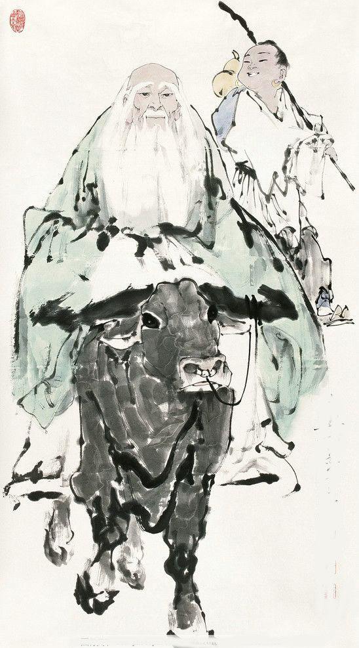
小蔡教书2023届高一下学期周练（贰）

Slide 56
【广东省六校联盟（深圳实验等）2022届高三第四次联考】
下列对材料相关内容的理解和分析,正确的是【答案:D】
A.只有立足说唱文艺,借鉴其他学科的知识与方法来观照、阐释说唱文艺,才能较好阐释其丰富的文化内涵与存在价值。【解析】“只有……才……”说法绝对,材料1第3段“除了基于民间说唱文艺本体开展跨学科研究外,也可以立足于某一学科,从说唱文艺中获取丰富的研究资料,拓新该学科的研究领域,丰富其研究内容,创新其学术观点。”可知。
B.民间说唱文艺的重点研究领域,已从民俗音乐、方言俚语转移到民间文化,这是由新文化史学兴起的大潮流所推动的。
【解析】材料1第3段“有学者指出,今天流行的文化史,其研究重心完全偏向“民间文化”方面”,得知民间文化是“今天流行的文化史”的研究重心,并非“民间说唱文艺”的新的重点领域,且“民俗音乐、方言俚语”属于原文举例,说其属于“民间说唱文艺重点研究领域”于文无据。

Slide 57
【广东省六校联盟（深圳实验等）2022届高三第四次联考】
下列对材料相关内容的理解和分析,正确的是【答案:D】
C.现存的民间说唱文本经过了文人的加工与整理,完全体现了文人的思想意识与审美趣味,与原版相比,已经面目全非。
【解析】“完全体现”过于绝对,材料1最后“因此,当我们借助这样的说唱文本来研究民间文化时,我们所看到的民间大众及其日常生活就或多或少渗透了整理者与改编者的思想意识与审美趣味。怎样辨析、利用这样的说唱文字资料,就成为研究民间文化的一个重要问题。”,“面目全非”也不妥。
D.说唱文献具有零散性与民间性,这意味着研究者要拓宽研究渠道,广泛搜集素材,并打破文体和学科壁垒进行协同研究。

Slide 58
【广东省六校联盟（深圳实验等）2022届高三第四次联考】
根据材料内容,下列说法不正确的一项是【答案:B】
A. 如果研究中国传统民俗,可以从清代鼓词《封神榜》、扬州评话《武松》、广州木鱼书《七夕赞花》中找到可资研究的实证材料。
B. 杨荫浏研究中国古代音乐,注重借助多学科的资源优势,因而他能拓新其研究领域,丰富其研究内容,创新其学术观点。【解析】材料1第3段“除了基于民间说唱文艺本体开展跨学科研究外,也可以立足于某一学科,从说唱文艺中获取丰富的研究资料……如杨荫浏《中国古代音乐史稿》”可知：杨荫浏的例子是为了证明立足于“某一学科”来获取研究资料,不属于借助多学科资源优势。
C. 研究民间说唱文艺,既要利用好文人整理、改编的说唱文本,还要搜集、关注原生态的说唱文本,两者并进才有利于研究。
D. 研究民间说唱文艺,要重视研究队伍的年轻化建设,想方设法吸引年轻学人从事说唱文艺文献整理,使研究工作后继有人。

Slide 59
【广东省六校联盟（深圳实验等）2022届高三第四次联考】
请简要分析材料一的论证思路。
【解析】材料1第1段“这就要求研究者不能仅从文学角度看问题,还需要一种自觉的跨学科研究意识,这样才能较好地阐释其丰富的文化内涵与存在价值”开篇提出民间说唱文艺研究”还需要一种自觉的跨学科研究意识”的观点。
【答案】①首先提出民间说唱文艺研究”还需要一种自觉的跨学科研究意识”的观点
【解析】第2段“对说唱文艺进行跨学科研究,常见的研究路径是,立足于说唱文艺……”和第3段“除了基于民间说唱文艺本体开展跨学科研究外,也可以立足于某一学科……”分别论述民间说唱跨学科研究的两条路径,即立足于说唱文艺和立足于某一学科两条路径。“清代鼓词《封神榜》……扬州评话《武松》……广州木鱼书《七夕赞花》也描绘了广府人的乞巧民俗……”“杨荫浏《中国古代音乐史稿》……”运用例证法进行论证。

Slide 60
【广东省六校联盟（深圳实验等）2022届高三第四次联考】
请简要分析材料一的论证思路。
【答案】②然后运用例证等方法,分别论述民间说唱跨学科研究的两条路径,即立足于说唱文艺和立足于某一学科两条路径
【解析】第4段“怎样辨析、利用这样的说唱文字资料,就成为研究民间文化的一个重要问题”提出要重视“怎样辨析、利用说唱文字资料”的问题。
【答案】③最后提出要重视“怎样辨析、利用说唱文字资料”的问题。
某大学中国少数民族民间说唱文艺研究室准备招聘研究人员。请结合材料,为研究室拟出应聘条件要点（不含年龄条件）。
【解析】结合材料2“这种特殊性和复杂性使得在搜集、辨析、整理说唱文献资料时,需要运用多学科知识与理论”
【答案】具有跨学科研究能力,已有相关研究成果者优先

Slide 61
【广东省六校联盟（深圳实验等）2022届高三第四次联考】
某大学中国少数民族民间说唱文艺研究室准备招聘研究人员。请结合材料,为研究室拟出应聘条件要点（不含年龄条件）。
【解析】结合材料2“这种特殊性和复杂性使得在搜集、辨析、整理说唱文献资料时,需要运用多学科知识与理论”
【答案】具有跨学科研究能力,已有相关研究成果者优先 【解析】结合材料2“不懂蒙语的汉族研究者在没有协助的情况下,是难以进行利用和研究的。从这个角度来说,少数民族代表性说唱作品的翻译整理,无疑值得关注”
【答案】精通少数民族语言和文化,能胜任少数民族代表性说唱作品的翻译整理工作。
【解析】结合材料二“加强团队意识也很重要”“如果一些学者能够凝聚力量、组建团队,通过辛勤耕耘,奉献出高质量成果,将会产生很好的示范效应,从而起到引领、带动作用”【答案】有团队合作与吃苦耐劳、攻坚克难的精神。

Slide 62
【湖南省百师联盟2021-2022学年高三下学期开年摸底联考】
下列对小说相关内容的理解,不正确的一项是【答案:C】
A.十四岁的文笙第一次一个人出远门,在火车上翻看报纸的动作,写出他的稳重。
B.表姐夫查理兴致勃勃的话语里,交代了文笙来自一个经商家族的身份。
C.舅舅盛浔已是个半老的人了,缺了一股精气神儿,对远方的妹妹的思念使他面容憔悴。
【解析】“对远方的妹妹的思念使他面容憔悴”错,岁月蹉跎使他“已不见当年长芦盐运使任上的样子”。
D.回忆襄城云嫂采香椿,用小鸡的头生蛋给他做的又香又下饭的菜,表明文笙想家了。

Slide 63
【湖南省百师联盟2021-2022学年高三下学期开年摸底联考】
下列对小说艺术特色的分析鉴赏,不正确的是【答案:D】
A. “温仪便道”“温仪便笑说”这样类似的语言使小说充满了浓浓的古典小说的味道。
B.小说情节叙述悠远缓慢,采用传统小说的手法,不急不缓,娓娓道来,充满趣味。
C.天津劝业场旧了许多,维多利亚街比较繁华,这些描写刻画出了当时的社会背景。
D.表姐夫查理在天津银行街供职,言谈举止完全是新派的做法,正衬文笙的文雅。
【解析】“正衬文笙的文雅”错,应是反衬卢文笙的文雅

Slide 64
【湖南省百师联盟2021-2022学年高三下学期开年摸底联考】
《北鸢》叙述民国商贾世家子弟文笙的成长经历,历史跨度大,人物塑造丰满,试从节选部分谈谈作者是如何塑造人物的。（6分）
【高考知识点回顾·小说塑造人物形象的常见方法】
【直接描写（正面描写）】
外貌描写、语言描写、动作描写、
神态描写、心理描写、细节描写
【间接描写（侧面描写）】
1.其他人物的对比衬托 2.环境的烘托
3.物象的衬托 4.情节的推动
【答案】（1）通过人物的动作、语言、心理活动刻画人物沉稳、庄重的特点。比如,“却先远远地站定,对他深深地鞠一躬”,替母亲代请等。
（2）次要人物衬托。舅舅的嗔怪,表姐夫查理的探问家事,都能衬托出文笙小小年纪却举止有度,落落大方。
（3）环境描写烘托。天津繁华的社会环境描写,夜晚自然环境描写都能显示出文笙的成熟与稳重。

Slide 65
【河北省省级联测2021-2022学年高三年级第五次联考】
义宁元年六月甲申,李渊使建成、世民将兵击西河。命太原令太原温大有与之偕行,曰：“吾儿年少,以卿参谋军事；事之成败,当以此行卜【<动>估计;预料】之。”时军士新【<副>刚；才】集,咸未阅习【训练演习】,建成、世民与之同甘苦,遇敌则以身先之。近道菜果,非买不食,军士有窃之者,辄求其主偿之,亦不诘窃者,军士及民皆感悦。至西河城下,郡丞高德儒闭城拒守,己丑,攻拔【<动>攻下;攻取】之。执德儒至军门,世民数【<动>数说；列举】之曰：“汝指野鸟为鸾,以欺人主,取高官,吾兴义兵,正为诛佞人耳！”遂斩之。自余【其余】不戮一人,秋毫无犯,各尉抚使复业【译:分别慰问安抚百姓让他们恢复本业】,远近闻之大悦。渊喜曰：“以此行兵,虽横行天下可也。”遂定入关之计。壬戍,军【<动>驻军；驻扎】贾胡堡,去霍邑五十余里。代王侑遣虎牙郎将宋老生帅精兵二万屯霍邑以拒渊。八月辛巳旦,东南由山足细道趣【<动>通“趋”。趋向；奔赴】霍邑。渊恐宋老生不出,李世民曰：

Slide 66
【河北省省级联测2021-2022学年高三年级第五次联考】
“老生勇而无谋,以轻骑挑之,理无不出。脱其固守,则诬以贰于我。
彼恐为左右所奏,安敢不出！”渊曰：“汝测之善【<形>表示赞许】。老生不能逆战【<动>迎敌；迎战】贾胡,吾知其无能为也。”渊与数百骑先至霍邑城东数里以待步兵,世民将数十骑至城下,举鞭指麾,若【<副>好像；似乎】将围城之状,且诟【<动>骂；辱骂】之。老生怒,引兵三万自东门南门分道而出。渊乃与建成陈于城东,世民手杀数十人,两刀皆缺,流血满袖,洒之复战。渊兵复振因【<介>趁机】传呼曰已获老生矣老生兵大败渊兵先趣其门门闭老生下马投堑刘弘基就斩之僵尸数里日已暮,渊即命登城,时无攻具,将士肉薄【<动>通“迫”,贴着；迫近,靠近】而登,遂克之。渊赏霍邑之功,军吏疑奴应募者不得与良人同【译:军吏疑虑应募参军的奴仆不能和平民百姓受同等封赏】,渊曰：“矢石之间,不辨贵贱,论勋之际,何有等差,宜并从本勋授。”
（节选自《通鉴纪事本末·高祖兴唐》）

Slide 67
【河北省省级联测2021-2022学年高三年级第五次联考】
下列对文中画波浪线部分的断句,正确的一项是【答案:B】
A. 渊兵复振因传/呼曰/已获老生矣/老生兵大败渊兵/先趣其门/门闭/老生下马投堑/刘弘基就斩之/僵尸数里/
B. 渊兵复振/因传呼曰/已获老生矣/老生兵大败/渊兵先趣其门/门闭/老生下马投堑/刘弘基就斩之/僵尸数里/【解析】“渊兵”是主语,“复振”是谓语,主谓结构单独成句,“渊兵复振”句义完整,排除选项AD。
“渊兵”做“先趣其门”的主语,中间不能断开,排除选项C。
C. 渊兵复振/因传呼曰/已获老生矣/老生具大败渊兵/先趣其门/门闭/老生下马投堑/刘弘基就斩之/僵尸数里/
D. 渊兵复振因传/呼曰/已获老生矣/老生兵大败/渊兵先趣其门/门闭/老生下马投堑/刘弘基就斩之/僵尸数里/

Slide 68
【河北省省级联测2021-2022学年高三年级第五次联考】
【2021•全国甲卷】 下列对文中加点词语的相关内容的解说,不正确的一项是【答案:A】
A．乡试是中国古代科举考试之一,由各地州、府主持,考生来自全国各地。
【解析】“由各地州、府主持”错,唐宋时称"乡贡"、"解试"。由各地州、府主持考试本地人,一般在八月举行,故又称"秋闱"。明、清两代定为每三年一次,在各省省城(包括京城)举行,各省主考官均由皇帝钦派。中试称为"举人",第一名称"解元"中试之举人原则上即获得了选官的资格。凡中试者均可参加次年在京师举行的会试。
B．宦官也称太监,是古代宫中侍奉皇帝及其家属的人员,由阉割后的男子充任。
C．晏驾是帝王死去的委婉说法,“晏”义为晚,晏驾指帝王车驾未能按时发出。
D．执政指掌管国家政事,又指执掌国家大权的重臣,还可作为高级官员的通称。

Slide 69
【河北省省级联测2021-2022学年高三年级第五次联考】
下列对原文有关内容的概述,不正确的一项是【答案:B】
A. 李渊派遣李建成和李世民率兵攻打西河,当时士兵是新集结的,没经过训练演习,李建成、李世民与他们同甘共苦。
B. 李世民攻占西河后,只杀了守城官员高德儒,没有侵犯百姓的财物,附近百姓都心悦诚服,于是李世民不再诛杀其他人。
【解析】“于是李世民不再诛杀其他人”错误。由原文“遂斩之。自余不戮一人,秋毫无犯,各尉抚使复业,远近闻之大悦”可知,于是斩杀了高德儒。其余不杀一人,丝毫不侵犯百姓利益,分别慰问安抚百姓让他们恢复本业,远近的人们听说这事后都十分高兴。由此可知,“李世民不再诛杀其他人”是百姓心悦诚服的原因,而不是结果。
C. 李渊率军攻打霜邑,日暮时分,下令登城,士兵们没有攻城战具,就徒手搏斗,登上城头,攻占了霍邑,大获全胜。
D. 有人认为参军的奴仆不能和平民受同等封赏,李渊却说作战时不分贵贱,行赏之时,也要一视同仁,不能有区别对待。

Slide 70
【河北省省级联测2021-2022学年高三年级第五次联考】
把文中面横线的句子翻译成现代汉语。
1）军士有窃之者,辄求其主偿之,亦不诘窃者,军士及民皆感悦。
【译文】有偷摘的军士,李世民就寻找到它的主人补偿他,也不追究盗窃偷摘的军士,军士和百姓都感动喜悦。
【考点】【军士有窃之者】定语后置句
【诘】<动>追究；查办。
《察变》：“实则今兹所见,乃自不可穷诘之变动而来。”
（延伸）<动>责问；追问
《狱中杂记》：“主者口呿舌挢,终不敢诘。”
【感悦】感动喜悦

Slide 71
【河北省省级联测2021-2022学年高三年级第五次联考】
把文中面横线的句子翻译成现代汉语。
2）脱其固守,则诬以贰于我。彼恐为左右所奏,安敢不出!
【译文】倘若他固守城池,就用他有二心要归属我军来诬陷他。他害怕被身边人上奏告发,哪敢不出战!
【考点】【脱】<连>倘若；如果。《柳毅传》：“脱获回耗,虽死必谢。”
（延伸）<形>疏忽；轻率。《殽之战》：“轻则寡谋,无礼则脱。”
【贰】<动> 背离;怀有二心。《国语》：“君立臣从,何贰之有?”
【彼恐为左右所奏】被动句,“为……所”表被动
【补注】【安】<疑问副词>怎么;哪里.
《陈涉世家》：“燕雀安知鸿鹄之志哉?”
<疑问代词>表处所.哪里;什么地方.
《鸿门宴》：“沛公安在?”

Slide 72
【河南省名校联盟2021-2022学年高三年级第三次诊断】
奉送严公①入朝十韵(节选)[唐]杜甫
漏鼓还思昼,宫莺罢啭春。空留玉帐术②,愁杀锦城人。
阁道通丹地③,江潭隐白蘋。此生那老蜀,不死会归秦！
公若登台辅,临危莫爱身！
[注释]①严公：严武,杜甫朋友,曾以兵部侍郎任成都尹兼御史大夫镇中巴蜀。②玉帐术：古代兵家一种安营的方法。③丹地：朝廷。
下列对这首诗歌解读鉴赏不正确的是【答案:B】
A. “漏鼓”两句通过特定的景物,设想严武在夜里等待着上朝的情景,并点明严武入朝的季节。
B. 第三句“玉帐术”写严武曾镇守巴蜀,第四句“杀”写出给巴蜀百姓带来灾难的是战乱屠杀。【解析】“杀”,副词,表示程度深。愁杀,很忧愁的意思
C. 五、六句对仗工整,“通丹地”写严武从蜀地入朝,“隐白蘋”暗写诗人境遇,从而引出下文。
D. 本诗虽然是原诗的节选,但是层次清晰,结构相对完整,能够将写景、叙事、抒情融为一体。

Slide 73
【河南省名校联盟2021-2022学年高三年级第三次诊断】
奉送严公【严武,杜甫朋友,曾以兵部侍郎任成都尹兼御史大夫镇中巴蜀】入朝十韵(节选)[唐]杜甫
【原文】漏鼓【漏是古代的计时器。古时官吏凌晨上朝,要先去朝房等待,时候到了,就击鼓为号,所以上朝常称为待漏或听鼓】还思昼【等天亮】,宫莺罢啭(zhuàn)春【严武入朝已在夏天,宫莺都不歌唱了。鸟叫得好听叫啭】。
【译文】夜闻漏鼓盼望天明启程。计算着入朝应在宫莺罢啭的时辰。
【简析】赞美严武抱有大志,要将四川地区治理好
【原文】空留玉帐术【古代兵家一种安营的方法,认为主帅在某月将营帐安在某个方位,敌人就无法攻破,是一种迷信】,愁杀锦城人【成都】。
【译文】这里空留你的用兵之术，成都人民都愁苦万分。
【简析】突出严武在四川政绩,令百姓思念,

Slide 74
【河南省名校联盟2021-2022学年高三年级第三次诊断】
【原文】阁道【栈道】通丹地【朝廷】,江潭隐白蘋【杜甫在成都所居草堂,前临浣花溪,靠近百花潭】。
【译文】你将行经栈道进入朝廷，我仍在江边隐居有如白苹。
【原文】此生那老蜀,不死会【<副>当然；必定】归秦！
【译文】这辈子哪能老于蜀地？如果不死一定要回到关中跟你一样效忠朝廷。
【简析】杜甫自己淹留四川心中惆怅,希望自己此生不要终老蜀地,争取再回朝廷做官
【原文】公若登台辅【即宰相】,临危莫爱身【献身】！
【译文】你若能登上台辅之位，危机关头切莫顾惜自身。
【简析】最郑重的嘱咐--如果严武回朝担任辅弼要职,一定要克尽职守,不能临危惜身。

Slide 75
【河南省名校联盟2021-2022学年高三年级第三次诊断】
奉送严公①入朝十韵(节选)[唐]杜甫
漏鼓还思昼,宫莺罢啭春。空留玉帐术②,愁杀锦城人。
阁道通丹地③,江潭隐白蘋。此生那老蜀,不死会归秦！
公若登台辅,临危莫爱身！
[注释]①严公：严武,杜甫朋友,曾以兵部侍郎任成都尹兼御史大夫镇中巴蜀。②玉帐术：古代兵家一种安营的方法。③丹地：朝廷。
本诗蕴含作者丰富的情感,请结合诗句分析
【答案】（1）赞扬严武的才干。诗歌三、四句写严武当初镇守巴蜀,保护了当地百姓,他的入朝使成都百姓忧愁、思念。
（2）勉励严武努力。诗歌的最后两句,劝勉严武若担任辅弼要职,一定要克尽职守,不能临危惜身。
（3）杜甫感叹自身命运,渴望报效朝廷。“江潭隐白蘋”,写诗人自己滞留四川的惆怅,“此生那老蜀?不死会归秦”,不想终老蜀地,定要北归,像严武都样效忠朝廷。

Slide 76
【广东省2021-2022学年高三下学期第三次联考】
依次填入文中横线上词语,全都恰当的是【答案:D】
【解析】【婉转多变】形容声音回旋起伏,抑扬动听。
【变化多端】形容变化极多。也指变化很大。本处指词的音律动听,所以选用“婉转多变”。
【迥然不同】形容相差得远,很明显不一样。
【南辕北辙】比喻行动和目的正好相反。本处并没有强调行动和目的,只是在说词与传统士大夫文学有很明显的不同,所以选用“迥然不同”。
【笔走龙蛇】形容书法笔势雄健活泼。
【如椽巨笔】比喻记录大事的手笔,也比喻笔力雄健的文词。这里面指的是笔势雄健的词,所以选用“如椽巨笔”。
【浓墨重彩】意思是用浓重的墨汁和颜色来描绘,形容着力描写。
【淋漓尽致】形容文章、谈话表达得十分透彻,充分。也形容暴露得彻底。本处和“表达”相搭配的应是“淋漓尽致”。

Slide 77
【广东省2021-2022学年高三下学期第三次联考】
文中画波浪线的句子有语病,下列修改最恰当的一项是【答案:B】
A. 词既可融入音乐唱腔,又可独立成篇,逐渐成为独立的一种文学样式。但词仍然只是纯消遣的抒情文学,主要表达了离愁别绪、感时伤世等情感。
【解析】语序不当,改为“逐渐成为一种独立的文学样式”
B. 词既可融入音乐唱腔,又可独立成篇,逐渐成为一种独立的文学样式。但词仍然只是纯消遣的抒情文学,以表达离愁别绪、感时伤世等情感为主。
C. 词虽可融入音乐唱腔,又可独立成篇,逐渐成为一种独立的文学样式。但词仍然只是纯消遣的抒情文学,主要以表达离愁别绪、感时伤世等情感为主。
【解析】关联词语使用不当,应改为“词既可融入音乐唱腔,又可独立成篇”
D. 词既可融入音乐唱腔,又可独立成篇,逐渐成为一种独立的文学样式。但词仍然只是纯消遣的抒情文学,主要以表达离愁别绪、感时伤世等情感为主。
【解析】句式杂糅,可改为“主以表达了离愁别绪、感时伤世等情感”或“以表达离愁别绪、感时伤世等情感为主”

Slide 78
【广东省2021-2022学年高三下学期第三次联考】
下列各项中,和例句中画波浪线的句子使用的修辞手法不相同的一项是【答案:B】
例句：《山海经》自古以来就被视为一部奇书。它超越时空的限制,记叙了各路神奇的夸父大禹、各种灵异的禽兽。【解析】“夸父大禹”用来指代奇人能士,是借代手法
A.孤帆远影碧空尽,唯见长江天际流。（李白《送孟浩然之广陵》）【解析】“孤帆”代指船只,是借代。
B.主人下马客在船,举酒欲饮无管弦。（白居易《琵琶行》）
【解析】“管弦”代指音乐,是借代
C.怒发冲冠,凭栏处潇潇雨歌。（岳飞《满江红》）
【解析】“怒发冲冠”是夸张。
D.知否,知否？应是绿肥红瘦。（李清照《如梦令》）
【解析】“绿”代指叶,“红”代指花,是借代。

Slide 79
【湖北省圆创联考2021-2022学年高三下学期第二次联考】
请在文中横线处补写恰当的语句,使整段文字语意完整连贯,内容贴切,逻辑严密,每处不超过15个字。
古往今来,人类探索长生不老的脚步一直未曾停歇。随着现代科学的不断发展,①人类逐步认识人体衰老的本质。我们肉眼可见的衰老从皮肤长皱纹、眼睛变“花”、身体的“小毛病”越来越多开始,而产生这一系列变化的秘密就藏在我们身体的每个小细胞中。
研究者分析,（C. 细胞衰老是机体衰老的根本原因）。衰老一般从微小的细胞层面开始,别看细胞只有十几微米大小, ②却隐藏着诸多有关衰老的秘密。科学家一直努力从各条路径寻找破译衰老的密码,近期,③在衰老研究方面进展显著,譬如,中国科学院动物研究所研究人员找到了“保持细胞年轻态”的分子开关,可以通过重设衰老的表观遗传时钟,使细胞老化的节奏放缓。

Slide 80
【安徽省A10联盟2021-2022学年高三下学期开学检测】
阅读下面的材料,根据要求写作。
有人说事物的价值呈现,主要有三种时间方式：一是即时呈现,即指人们在付诸实践之后马上便可得到预想的结果；二是延时呈现,强调人们在一定的过程积累之后才能有所收获；三是永不呈现,喻示人们无论怎样努力与探求,也不能或者无法完全洞悉其中的价值。有时候,怎样的人生更有价值,如何让人生富有价值,往往先要面对并选择价值呈现的方式。
作为新时代的青年,你在追求人生价值的道路上,应该如何面对并选择价值呈现的方式？请结合材料写一篇文章,体现你的感悟与思考。
要求：选准角度,确定立意,明确文体,自拟标题；不要套作,不得抄袭；不得泄露个人信息；不少于800字。

Slide 81
【安徽省A10联盟2021-2022学年高三下学期开学检测·审题·关键词】
【时间方式】时间,可以是客观时间的流逝,也可以是历史文明的进程。逝者如斯,岁月如梭,光阴似箭,都是形容时间一去不复返的。时间带走了一切,却也有带不走的。
沉淀,意味着凝聚、积累、淘洗、甄选、优化,时间不停地消逝,喧嚣的浪花会消逝也终究会留下痕迹。“千淘万漉虽辛苦,吹尽狂沙始到金。”经过时间磨砺的,往往是精品,或经典。
【事物价值】从广义上说,万事万物都有其价值,哪怕是负面的教训价值。显然,材料里所说的“事物的价值”倾向于正面,是要符合主流价值观的价值,是个体自身能够产生的效用,是对个人、他人、社会、国家、民族、人类、文明等有积极意义的价值。
具体说来,事物可以包含具体的科技成果,经典作品等,也可以包含抽象的科学理论、文学艺术等。事物的价值,既可以有实际的使用功效,也有深远的精神影响。

Slide 82
【安徽省A10联盟2021-2022学年高三下学期开学检测·审题·关键词】
【人们认识】人们对事物价值的认识,一千个人眼中有一千个哈姆雷特,有个人身份、立场、阅历、经验、视角、习俗、时代等条件的限制,会有一定的局限性,甚至是偏见。【第一种·即时呈现的价值】指努力实践之后立刻就能得到预期的结果。一方面,这种价值呈现方式展现的是满足预期,知足常乐,安和平静而不思进取和超越的人生状态；另一方面,浅表的快乐容易让人消磨掉耐心、努力和奋进的勇气,是值得批判的。
【第二种·延时呈现的价值】指的是经过一定的努力和实践之后才有所收获,强调的是努力提升自我要经受一番寒彻骨,要有一个努力付出的过程。选择这种价值呈现方式,有时候付出没有收获预期,在期待总会出现心灰意冷,这也是应该批判的。
【第三种·永不呈现的价值】这种价值呈现一方面说的是人们的努力终归是徒劳,这种坚持没有意义。显然,这种观点是

Slide 83
【安徽省A10联盟2021-2022学年高三下学期开学检测·审题】
虚无颓废的。但从另一方面来看,那些看似毫无意义、不可能有所收获的追寻和探索却往往呈现出更永恒的价值。
新时代的青年,不思进取、虚无颓废不可能实现人生的价
值和意义,只有坚持付出,努力奋进,不被功利思想和浅表满足所裹挟,人生才能光华无限！
行文可反向立意,结合当下快节奏的生活实际,比如短视频滑手机的瞬时满足,网络虚拟世界及时变现的快乐等现象,批判即时呈现的价值不过是浅表的快乐与满足,从而肯定延时呈现价值的意义。
【思考角度一】实用主义功利主义至上的当下,由之带来的是短视的利益追逐,只能看到事物眼前能够获取的即时利益,而忽视了经过时间沉淀才能显现的质性价值。比如对古城的破坏、非物质文化遗产的失传、对艺术等精神文化的漠视,一切选择都以“有没有用”作为唯一衡量。
为什么事物的价值往往要经过时间沉淀才能被人发现呢?客观来说,附着在事物身上的历史、文化因素本身就是需要时间沉淀才会变

Slide 84
【安徽省A10联盟2021-2022学年高三下学期开学检测·审题】
得更加有价值的,正如历史博物馆的展品,在历史上或许曾是日常生活用品,但正是时间的洗礼让它拥有了无法量化的历史文化意义。主观来说,人的认知是有局限性的,人很难超越时代去看到更远的未来,短视眼光更让人汲汲营营于即时利益,很难突破眼前的苟且。
当然事物的即时价值并非没有意义,人们需要更加高效的判断方式,更快速地达成目的。只是在判断事物价值时,还需要人们抛弃短视行为,能够站在历史的维度上,以更远更广的眼光来看待事物的价值。【思考角度二】首先,事物的价值是多方面的。有些物质的、表面的价值,或是符合主流取向的价值,可能甫一现世就会被人们认识到;而那些深层次的,乃至先于当时认知与文明程度的事物,其价值或许要在时间的沉淀中,才能被人们认识到。但是,也并不是一切事物,带上时光的“滤镜”就会变得“有价值”,就会被人们“认识到”。时间的沉淀背后,有人们认知的发展,有时代车轮的前进,但绝不会是颠倒是非黑白的双眼。这也就是为什么“有人认为不尽如此”。
因此,作为与新时代同向同行、共同前进的当代中国青年,我们应当不断提升自我辨别事物、认知事物价值的能力,开拓眼界,在时间的沉淀中,追求真正的卓越。
【思考角度三】随着教育的普及、科学的发展,21世纪的我们,可上

Slide 85
【安徽省A10联盟2021-2022学年高三下学期开学检测·审题】
九天揽月,可下五洋捉鳖,处于一个科技和认知发展到一定高度的时代,对于各种事物,我们以包容客观的态度对待,以科学的手段衡量,不需要时间的沉淀,即可对于事物的价值有着更加清晰全面的认识,如量化标准、信息广泛传播、自由讨论,让我们了解了屠老发明青蒿素的坚毅,袁老禾下乘凉梦的伟大,钟老危机关头挺身而出的敢当。在这个最好的时代--开放包容、理性智慧,价值可以被迅速认识,但这也是个最坏的时代--信息茧房、功利主义,部分事物真正的价值被信息洪流、拜金主义所掩盖。
【思考角度四】价值由生产所需的社会必要劳动时间决定,任何事物都有其价值。而价值判断具有无穷的相对性,此时有价值,彼时价值或许衰退,此时无价值,不被关注,彼时才真正明白其价值所在。现实生活中,“爆款”“网红”屡见不鲜,其价值在面世的那一刻便被人们认识到。然而,由于主观认知的局限性和客观条件的制约,事物的价值被人们认识需要时间。随着时代的发展、公众生活方式的改变,价值在时间的发酵中不断显现。事物如此,人亦然。因此,在价值未被人们看到的蛰伏期,我们该何去何从?是悲叹生不逢时、怀才不遇?是默默等待、坚信是金子总会发光?还是选择在一片寂静中默默积淀、在众生喧哗中坚守自我?时间会将人们的认知锻造得炉火纯青,守得住寂寞才能迎来闪光瞬间。

Slide 86
【安徽省A10联盟2021-2022学年高三下学期开学检测·构思框架】
1、引入谈论的话题,明确中心观点。
2、“时间”“沉淀”,确实能够帮助我们认识事物的价值。(道理论证、引用论证,对比论证……)
3、批判当下急功近利的“快餐文化”。
4、肯定“时间的沉淀”,不等于裹足不前、抱残守缺,我们对事物价值的认识,不能完全依赖时间,我们也应该有自己的立足于个体合理需求、时代精神的价值判断。
5、重申观点。标题可以取“立足当下,在时光中发酵”。【安徽省A10联盟2021-2022学年高三下学期开学检测·素材欣赏】
事物的价值一定要经过时间的沉淀才能为我们所认识吗?何为事物的价值呢?人们常说,真金不怕火炼,但火炼只能区分真假,并不能标明真金的价值。同样,人们也常说,真理是经得起检验的,但检验只能区分真伪,并不能标明真理的价值。因为事物的价值来自于事物本身,真金价值来自于其自身,真理的价值是在它指导实践的过程中体现的。
《觉醒年代》带着我们一起回首百多年来为了救国图存而奋斗的

Slide 87
【安徽省A10联盟2021-2022学年高三下学期开学检测·素材欣赏】
先贤往事,在那个风云翻覆的年代,各种主义你方唱罢登场我登场,大家都坚持自己的主义是救国的真理,百般争论,万般争斗。马列主义的胜出,是经过了革命历程检验的。但这些检验只能证明我们的主义是真理,他们的主义是伪真理,而无法标明我们的主义的价值。因为马列主义的价值是在我们不断实践的过程中体现的。
而时间沉淀的过程既能去伪存真,也能使事物的价值更丰厚抑或更惨白。正宗的火腿必有经年的沉淀,才能滋生本没有的厚味,而未经处理的腐肉,久而弥坏。历经百年的沉淀,马列主义在实践中更加丰厚,与时俱进,而那些无法跟上时代的主义愈来愈像小丑,贻笑大方。党的百年历程,既有抛洒热血的诸多先烈,也有贪生怕死、私心用甚的鼠辈。但谁丹青留名,光照后世,谁被钉在耻辱柱上,后世人看得很明白。所以说,时间的沉淀是一把剑,一把双刃剑。清者愈清,浊者愈浊。
那么,时间的沉淀对我们认识事物的价值有怎样的影响?
真正有价值的事物就要经得起时间的检验,真理就要经得起时间的检验。不禁想起民国的两位对骂的“大佬”,一位是胡适,一位是鲁迅。那一年他们站在各自的立场,由好友到“天敌”,很长时间里我们无法分清孰是孰非;后来,时间把他们的对骂沉淀到我们的精神中去,有

Slide 88
【安徽省A10联盟2021-2022学年高三下学期开学检测·素材欣赏】
人喜胡适,有人喜鲁迅;而现在,我们在终于明白,少而喜胡适,老壮而慕鲁迅。鲁迅先生未曾改变自己,只是时间沉淀让我们更加明白了其伟大的原因。因为时间越沉淀,我们越发现鲁迅先生的深刻和真实。
综上,明者愈明。
【安徽省A10联盟2021-2022学年高三下学期开学检测·素材欣赏】
时间带走的和带不走的
历经时间的沉淀,会让一些事物的价值得以展现世人眼前,也许你说,事物的本身都具有价值或多或少,时间并不能影响什么。
诚然如此,时间依旧有其魅力所在,时间对于人类具有重大意义。“‘月明星稀,乌鹊南飞’此非曹孟德之诗乎?”苏轼感慨时光流逝赤壁之战的古迹不存,但抬头望月,曹孟德的诗留下真正的价值。
我们现在谈论的价值与时间的关系,首要明确的还是对于事物的价值,如果从物质的角度来谈论价值,原子是有半衰期的,任何物质最终都会消亡和毁灭,随着时间的流逝,事物物质意义上的价值无疑会降低直至消亡。既然物质意义上的价值是无法长久存续的,那么我们就要明确:什么类型的价值才能历尽时间的沉淀,而熠熠生辉,被人们认知呢?
文学作品、艺术作品、考古发现等社会人文和精神层次上的产出,往往更容易从时间的长河中得到洗练。梵高的艺术作品在其生前,并不被重视,后来,在名为时间的长河里,逐步为人所理解,从而拥有了艺术史上的地位,而这一切梵高本人并不知晓,艺术是有创新的,任何创新想要被理解都不会一蹴而就。没有时间的沉淀何来艺术的高峰?
不过,并非所有拥有价值的,都会永久辉煌。思想尤其如此。在新文化时期的中国,对于知识分子阶层来说,他们都苦于如何拯救中国的道路,他们从外国引进不同的思想或从中国古代文献中寻找思想,这在当时的社会十分普遍,因为没有人知道谁的思想是正确的,唯有时间才能检验真正的价值。
时间的作用也正在于此--为我们留下真正有价值的。有些价值是因为人们无法认知,需要时间,让人们赶上这个时代;有些价值在时间的长河中被洗去了光辉的光环,失去了意义;有些价值却能在时间的磨砺下更加光明。
如今的我们,面对时代的发展,或许有迷茫的时刻,每个人都有着不同的道路,我们不知道哪一条路是正确的,不过当我们坚持自己的认为有价值的道路,时间会给我们留下真正的答案。
今日之中国,我们当代之青年,以一颗少年心行走在不同的道路,他们寻找着让我们中华民族伟大复兴的道路,这一条条路需要时间沉淀,也需要时间检验。
时间沉淀,方可让人认识价值。

Slide 89
【安徽省A10联盟2021-2022学年高三下学期开学检测·素材欣赏】
不被重视,后来,在名为时间的长河里,逐步为人所理解,从而拥有了艺术史上的地位,而这一切梵高本人并不知晓,艺术是有创新的,任何创新想要被理解都不会一蹴而就。没有时间的沉淀何来艺术的高峰?
不过,并非所有拥有价值的,都会永久辉煌。思想尤其如此。在新文化时期的中国,对于知识分子阶层来说,他们都苦于如何拯救中国的道路,他们从外国引进不同的思想或从中国古代文献中寻找思想,这在当时的社会十分普遍,因为没有人知道谁的思想是正确的,唯有时间才能检验真正的价值。
时间的作用也正在于此--为我们留下真正有价值的。有些价值是因为人们无法认知,需要时间,让人们赶上这个时代;有些价值在时间的长河中被洗去了光辉的光环,失去了意义;有些价值却能在时间的磨砺下更加光明。
如今的我们,面对时代的发展,或许有迷茫的时刻,每个人都有着不同的道路,我们不知道哪一条路是正确的,不过当我们坚持自己的认为有价值的道路,时间会给我们留下真正的答案。
今日之中国,我们当代之青年,以一颗少年心行走在不同的道路,他们寻找着让我们中华民族伟大复兴的道路,这一条条路需要时间沉淀,也需要时间检验。时间沉淀,方可让人认识价值。

Slide 90
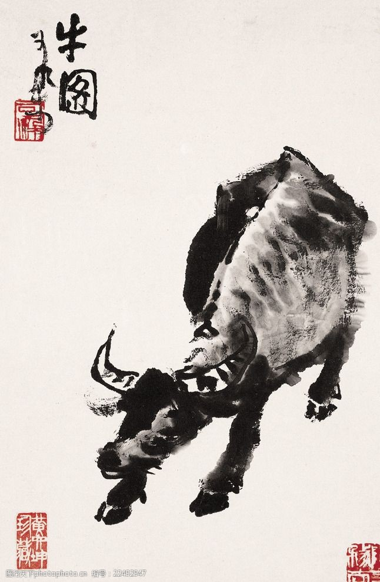
高

Slide 91
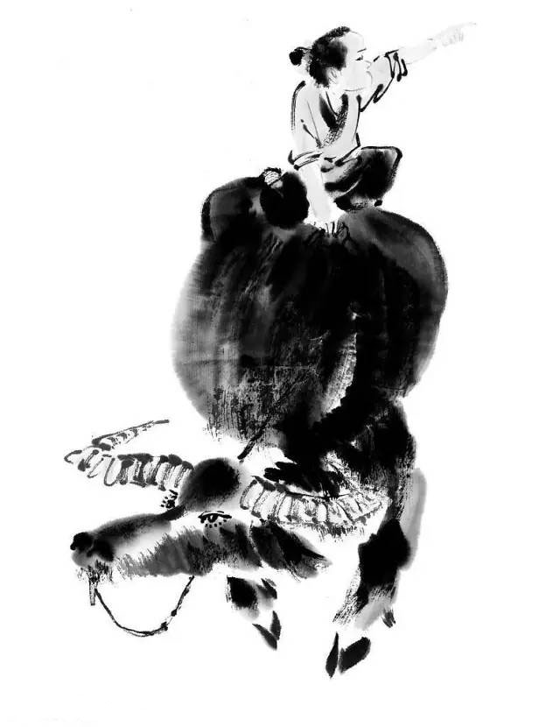
再见

